Slide 1

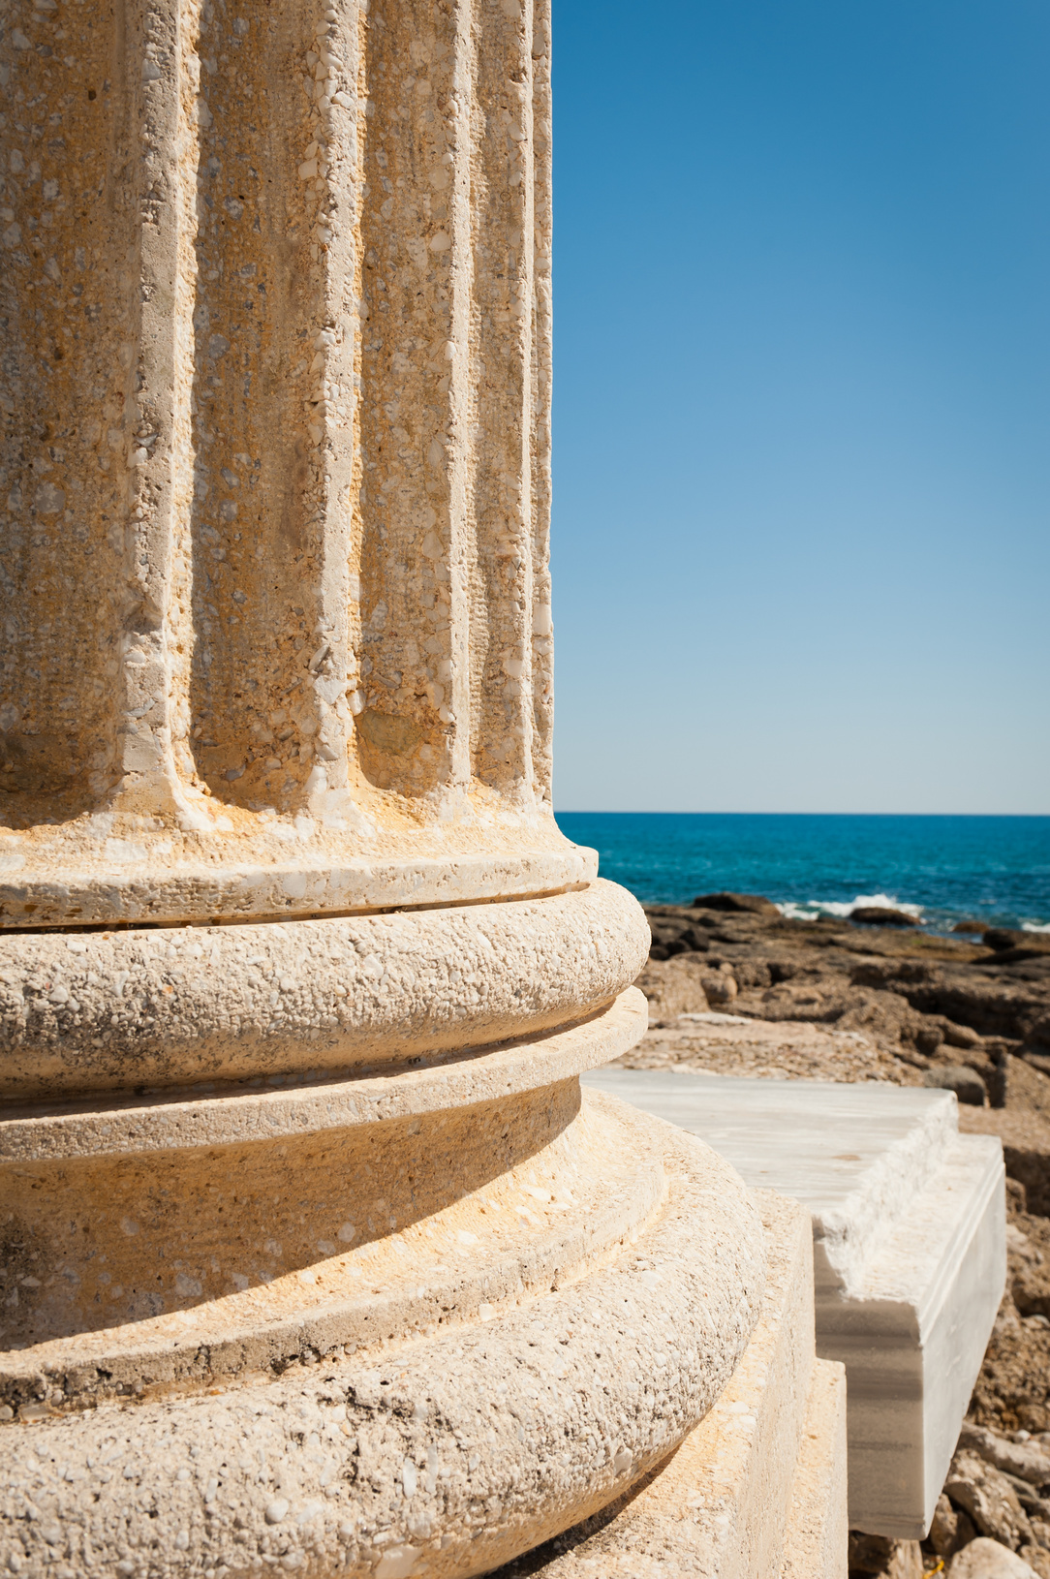


FONDEMENTS DOCTRINAUX DES MENTORS
Gary Hartke General Secrétaire Général de l’Église du Nazaréen

Slide 2

RÉFEXION BIBLIQUE
  2 Samuel 12
  La relation de mentorat entre David et Nathan
  “tu es cet homme-là”
  Question: Avez-vous eu quelqu'un, comme le prophète Nathan, qui vous a dit des mots qui ont changé votre vie ?
  Question: Qu'est-ce qui a donné à cette personne le droit de vous parler de cette façon et pourquoi l'avez-vous écoutée ?

Slide 3
"VOUS POUVEZ COMPTER LE NOMBRE DE GRAINES DANS UNE POMME, MAIS IMPOSSIBLE DE COMPTER LE NOMBRE DE POMMES DANS UNE GRAINE."

Slide 4
APERÇU DE LA CLASSE
  Objectif: Pour en savoir plus sur le désir de Dieu que nous vivions comme des témoignages vivants de l'œuvre transformationnelle de Jésus-Christ et adoptons des pratiques pour guider les autres dans ce voyage.
  Pourquoi le mentorat est fondamental pour nos croyances wesleyennes/arminiennes ?

Slide 5

LA CONSCIENCE CHRÉTIENNE COLLECTIVE
  Le Manuel de l'Église du Nazaréen 28.2, « Il est en outre reconnu qu'il y a une validité dans le concept de la conscience chrétienne collective comme illuminée et guidée par le Saint-Esprit. »
  Des croyances, des idées et des attitudes morales partagées qui deviennent une force unificatrice
  Ensemble, nous sommes meilleurs !

Slide 6
EXERCICE
Comment la conscience chrétienne collective a-t-elle influencé vos croyances, vos idées et vos attitudes morales ?
L’Église du Nazaréen
  2.6 million membres dans 31,000 églises locales
  1,500 délégués représentant 164 les pays du monde à l’Assemblée Générale

Slide 7

L’ALLIANCE DE LA CONDUITE CHRÉTIENNE
  Le Manuel de l'Église du Nazaréen et la formation doctrinale
  Notre formation doctrinale est enracinée dans la Trinité pour être une unité d'amour entre le Père, le Fils et le Saint-Esprit.
  Exercice en groupe: Lisez le texte et soulignez les mots ou les phrases qui identifient l'importance du mentorat.
  Exemple: “désir de connexion avec les autres”

Slide 8
QUESTIONS DE DISCUSSION EN PETIT GROUPE
  Qu'est-ce que cela nous apprend sur la conception de Dieu pour le mentorat ?
  Qu'est-ce que cela m'apprend sur l'impact que le mentorat devrait avoir sur moi personnellement ?
  Qu'est-ce que cela m'apprend sur l'impact du mentorat sur le corps de Christ ?

Slide 9
PARTAGER LES RÉSULTATS
  Désir de connexion avec les autres
  Vivre dans une relation d'alliance avec Dieu, la création, et aimer son prochain comme soi-même
  Nous reflétons l'image de Dieu dans notre capacité à communiquer et notre désir de le faire

Slide 10
PARTAGER LES RÉSULTATS
  Le peuple de Dieu est formé
  Une riche communauté d'amour et de grâce
  Les croyants sont appelés à vivre comme membres fidèles
  S'engager, comme Jésus l'a fait, dans l'intimité de la communauté entourée d'amis, en accueillant et en étant accueilli à table, et en témoignant fidèlement

Slide 11
L'ALLIANCE DU CARACTÈRE CHRÉTIEN
  Le Manuel de l’Église du Nazaréen et la formation doctrinale
  S'identifier à l'Église visible est à la fois un privilège et un devoir sacré pour la plénitude en Christ.
  Exercice en classe: Lisez le texte et soulignez les mots ou les phrases qui décrivent une personne de caractère chrétien.
  Exemple: “marcher en communion avec nous”

Slide 12
QUESTIONS DE DISCUSSION EN PETIT GROUPE
  Comment avez-vous été guidé pour apprendre sur ces qualités de caractère?
  Comment changeriez-vous la façon dont vous avez été mentoré sur ces qualités de caractère?
  Comment intégreriez-vous ces qualités de caractère dans une relation de mentorat aujourd'hui ?

Slide 13

FAIRE CE QUI EST ENJOINT DANS LA PAROLE DE DIEU
  Aimer Dieu de tout cœur, âme, esprit et force, et son prochain comme soi-même
  Évangéliser
  Être Courtois
  Être utile
  Chercher à faire le bien
  Nourrir les affamés
  Habiller les nus

Slide 14
FAIRE CE QUI EST ENJOINT DANS LA PAROLE DE DIEU
  Visiter les malades et les détenus
  Servir les nécessiteux
  Contribuer au soutien du ministère et de l'église
  Assister fidèlement à toutes les ordonnances de Dieu (la Parole, le Repas du Seigneur, les Écritures, les dévotions)

Slide 15
EN ÉVITANT LE MAL DE TOUTE SORTE
  Prendre le nom de Dieu en vain
  Profaner le jour du Seigneur
  Immoralité sexuelle
  Habitudes ou pratiques destructrices
  Disputes
  Rendre le mal pour le mal
  Médisance
  Diffamation
  Répandre des conjectures préjudiciables à la bonne réputation qd'autrui

Slide 16
EN ÉVITANT LE MAL DE TOUTE SORTE
  Déloyauté
  Profiter de l'achat et de la vente
  Faire un faux témoignage
  Oeuvres des ténèbres
  Se laisser aller à la fierté de s'habiller ou de se comporter
  Musique, littérature et divertissements qui déshonorent Dieu

Slide 17

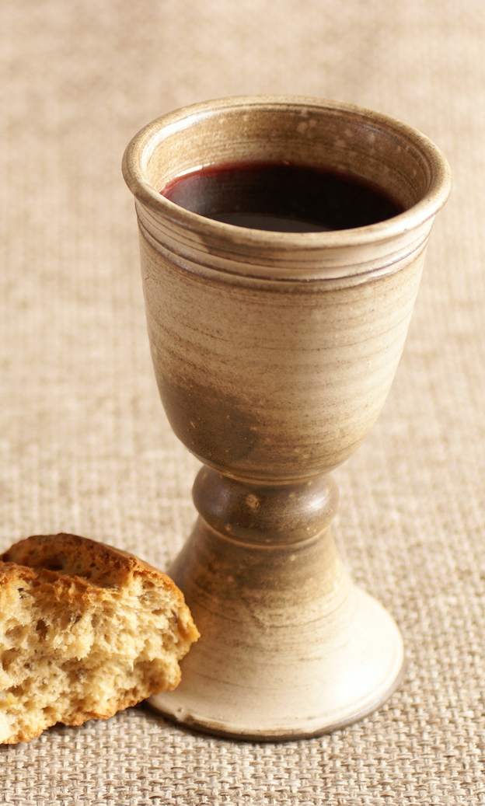
DEMEURER EN COMMUNION CHALEUREUSE AVEC L'ÉGLISE
  Entièrement attaché à ses doctrines et usages
  Activement impliqué dans son témoignage continu et sa sensibilisation

Slide 18
ARTICLE DE FOI 11 – L'ÉGLISE
  Le Manuel de l’Église du Nazaréen, Articles de Foi.
  Article 11, l’Église
  Exercice en classe: Lisez le texte de votre manuel et soulignez les mots ou les phrases qui soulignent l'importance du mentorat

Slide 19
ARTICLE DE FOI 11 – L'ÉGLISE
  Peuple de Dieu de l'Alliance renouvelé en Christ
  Corps du Christ réuni par le Saint-Esprit
  Responsabilité mutuelle
  L'Église remplit sa mission en faisant des disciples
  Témoigner du royaume de Dieu

Slide 20
QUESTIONS DE DISCUSSION EN PETIT GROUPE
  Dans quelle mesure votre église locale s'aligne-t-elle sur l'article onze - L'Église?
  Quelles sont une ou deux recommandations que vous feriez pour que votre église locale s'aligne plus pleinement sur l'article onze - L'Église?

Slide 21
MENTORAT DANS LA TRADITION WESLEYENNE
  Les Règles de Wesley pour les SOCIÉTÉS DE BANDE (25 décembre 1738)
  Conçu pour aider les participants à obéir à ce commandement de Dieu de « confesser vos fautes les uns aux autres et de prier les uns pour les autres, afin que vous puissiez être guéris ».
  Réunion hebdomadaire avec partage et soutien honnêtes.

Slide 22
MENTORAT DANS LA TRADITION WESLEYENNE
Quatre questions:
  Quels péchés connus avez-vous commis depuis notre dernière rencontre ?
  Quelles tentations avez-vous rencontrées ?
  Comment avez-vous été délivré ?
  Qu'avez-vous pensé, dit ou fait dont vous doutez que ce soit un péché ou non ?

Slide 23
QUESTIONS DE DISCUSSION EN PETIT GROUPE
  Avez-vous déjà été dans une relation de mentorat où ces questions vous ont été posées ?
  Le concept de Règles de Bande de Wesley fonctionnerait-il dans votre église locale ? Pourquoi? Pourquoi pas?

Slide 24
LEADERSHIP DE SERVICE ET MENTORAT D'IMPACT – 10 CARACTÉRISTIQUES
  Écoute
  Empathie
  Guérison
  Conscience
  Persuasion
  Conceptualisation
  Prévoyance
  Intendance
  Engagement envers la croissance des personnes
  Construction de Communauté
NORTHOUSE, LEADERSHIP THEORY AND PRACTICE

Slide 25
UN MENTOR INFLUENT
  Partage d'informations
  Poser les bonnes questions
  Modélisation du comportement souhaité
  Construire des relations clés
  Fixer l'ordre du jour
  Présenter une vision convaincante
  Limiter les choix
  Fournir des commentaires
BOWLING - GRACE-FULL LEADERSHIP

Slide 26

LE VOYAGE MYTHIQUE D'UN SUPER HÉROS
  Vie ordinaire
  Appel à l'action
  Échec
  Apparition d'un mentor
  Épreuves
  Maturité
Question: Connaissez-vous quelqu'un qui a quitté la direction d'un ministère à cause d'un échec qui aurait pu être une autre histoire si quelqu'un s'était joint à lui en tant que mentor ?

Slide 27
PRÉAMBULE DU MANUEL AU GOUVERNEMENT DE L'ÉGLISE
  La tâche de l'Église du Nazaréen est de faire connaître à tous les peuples la grâce transformatrice de Dieu par le pardon des péchés et la purification du cœur en Jésus-Christ. Notre mission est avant tout de « faire des disciples à l'image de Christ dans les nations », d'incorporer les croyants dans la fraternité et l'adhésion, et d'équiper pour le ministère tous ceux qui répondent avec foi.
  Le but Principal de la « communauté de foi » est de présenter à chacun une pleine maturité en Christ au dernier jour.

Slide 28
LEÇONS DES OIES VOLANTES
Comment les oies travaillent ensemble en volant en forme de V :
  Créer un soulèvement pour les oiseaux suivants
  Reste dans la formation
  Tourne d'avant en arrière en cas de fatigue
  Cacarder pour encourager les dirigeants
  Reconnaître et rester avec les oies malades et blesses
Byron, The Power of Principles

Slide 29
TRAVAIL INDIVIDUEL
Notez dans votre manuel vos réflexions sur les points suivants:
  Que devez-vous faire pour renforcer la façon dont vous êtes mentoré?
  Que devez-vous faire pour renforcer la façon dont vous mentorat les autres ?
  Quelle est la conversation la plus importante que vous devez avoir en ce moment ?

Slide 30
SOURCES
  Bowling, John. (2011). Grace-full leadership. Kansas City, MO: Beacon Hill Press.
  Byron, W. (2006). The power of principles. Danvers, MA: Orbis Books.
  DePree, M. (1989). Leadership is an art. New York, NY: Doubleday.
  George, B. (2007). True north. San Francisco, CA: Jossey-Bass.
  Northouse, P. (2013). Leadership theory and practice. (6th ed.) Los Angeles, California: Sage Publications.

Slide 31
REMERCIEMENT!
PRIÈRE

